Slide 1

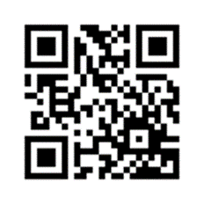
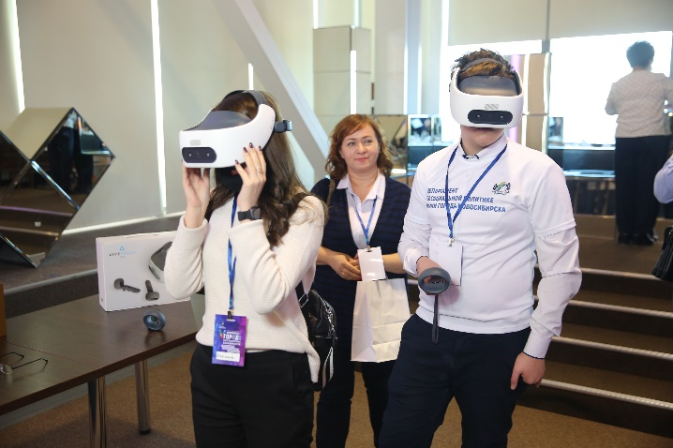
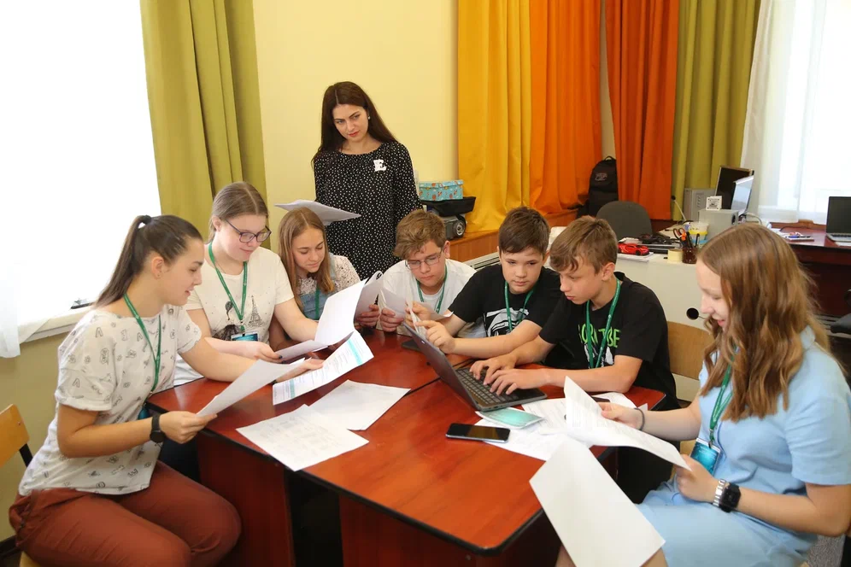
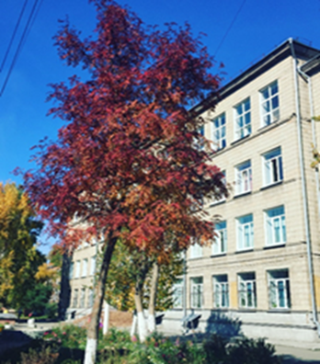
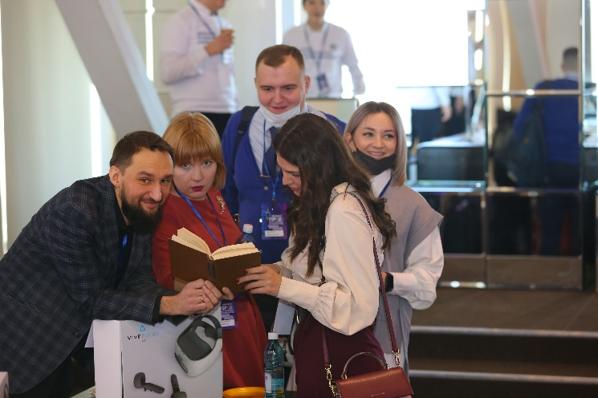
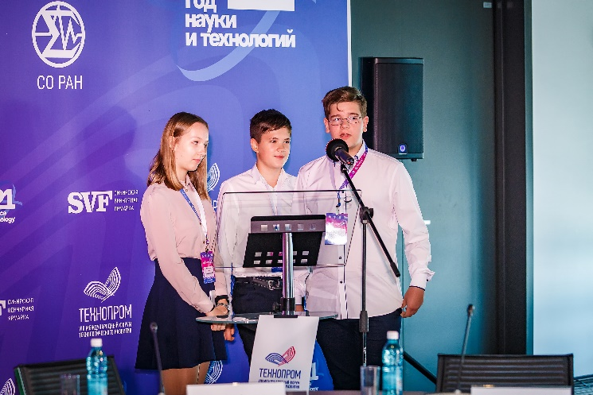
Школа — навигатор будущего! Или новый взгляд на профориентацию
Мы понимаем!
Профориентация – это совместная деятельность
педагогов, учащихся и родителей, направленная на
профессиональное самоопределение школьников.
Совместная деятельность педагогов (наставников, тьюторов) и учащихся включает в себя
профессиональную диагностику и консультирование, просвещение школьников по проблемам
профориентации, организацию профессиональных проб школьников и создание открытой образовательной среды, оснащённой самыми современными средствами обучения и воспитания

Slide 2
Разработка инновационного проекта «Личностное развитие учащегося через профессиональное самоопределение и профориентацию
Полигон высоких технологий- центр инженерных компетенций
Реализация проекта «ПроеКТОриЯ»
Реализация проекта: «Билет в будущее»
Мультимедийная выставка «Лаборатория будущего»
Энергокласс
Индивидуальные образовательные маршруты
Летние профориентационные смены
ВУЗы и предприятия-партнеры
Классы инженерно-технологической направленности
Проектная группа педагогов-наставников
Профессиональная диагностика
Классные часы и экскурсии
Дорожная карта (план)

